Slide 1



C206/C125 – Programação Orientada a Objetos com Java Herança e Polimorfismo
Prof. Christopher Lima
christopher@inatel.br

Slide 2


Objetivos
Entender o conceito de Herança
Entender como aplicar o Polimorfismo
Fazer sobrescrita de métodos
Reutilizar código

Slide 3
Modelando os uma loja de brownies
Suponha que exista 3 tipos de Brownies
BrownieCafe
BrownieDoceDeLeite
BrownieNutella
Vamos escrever a classe para modelar o BrownieNutella

Slide 4
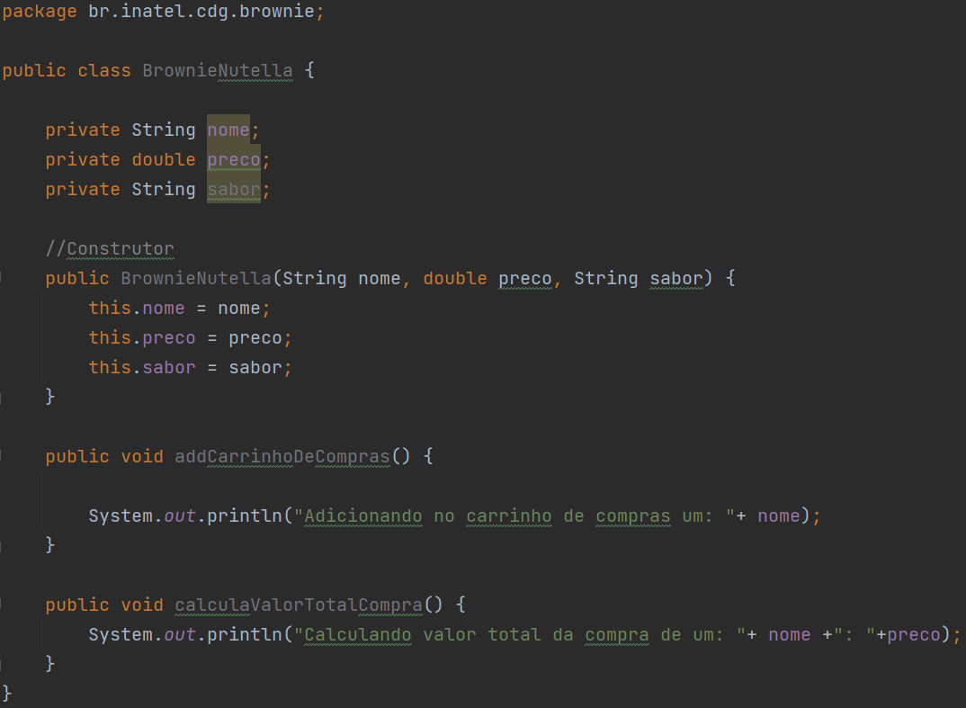

Slide 5
Modelando os uma loja de brownies
Vamos agora escrever a classe para modelar o BrownieCafe

Slide 6
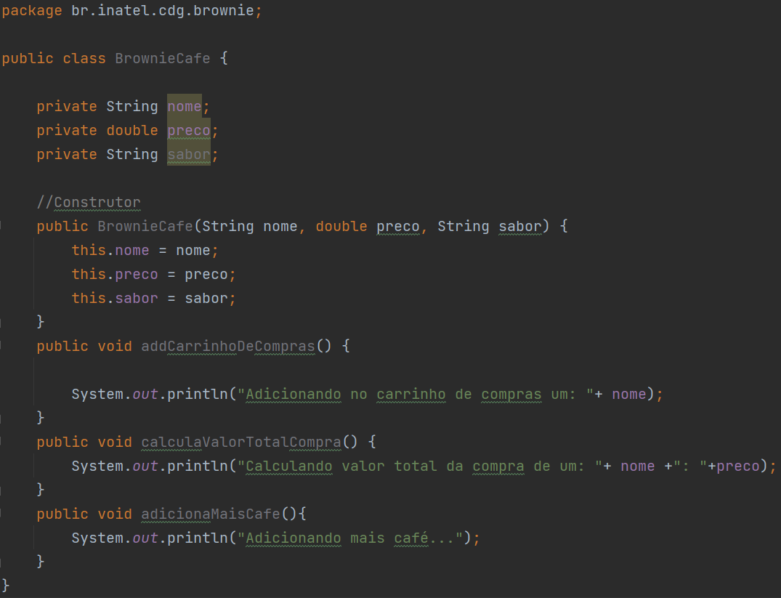

Slide 7
Modelando os uma loja de brownies
Elas estão bem parecidas correto?
Se olhar rapidamente, parecem a mesma classe!
O método adicionaMaisCafe() o BrownieNutella não possui
Precisamos repetir todo esse código para cada novo Brownie que queremos modelar nessa loja?

Slide 8
Modelando os uma loja de brownies
Podemos ver que essas classes compartilham muitas característica!
Deve existir algum recurso para escrevermos menos código
E se essas classes compartilhassem uma mesma abstração, algo como uma classe “Brownie”? E em seguida pudessem herdar os membros e métodos?

Slide 9
Herança!

Slide 10
Herança
É um recurso do paradigma orientado a objetos
Permite que classes possam herdar métodos e membros de uma classe Mãe, também conhecida como superclasse. As classes que herdam são classes filhas, ou subclasse.
Como ficaria nosso exemplo da loja de Brownies?
Vamos primeiro criar uma classe Brownie com os membros e métodos comuns.

Slide 11
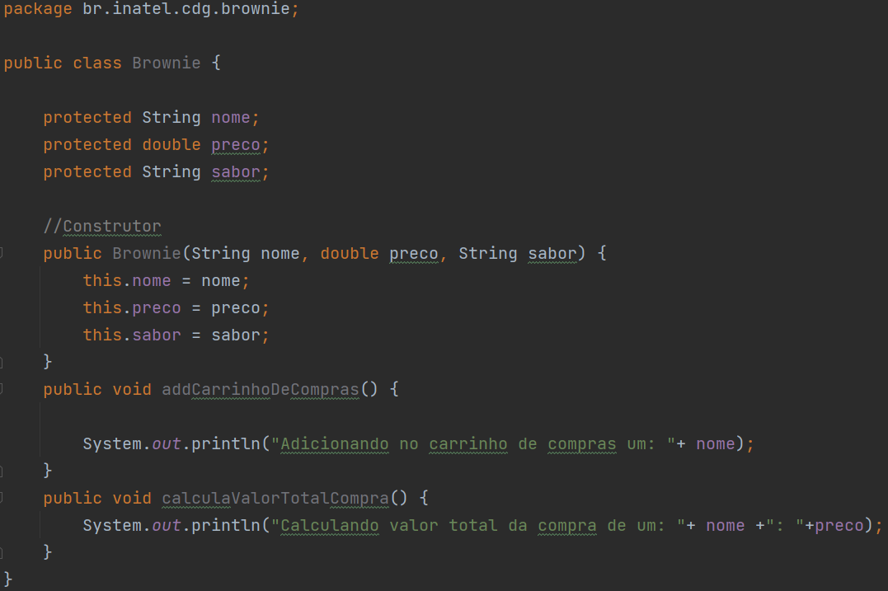

Slide 12
Modelando os uma loja de brownies
Observe um novo modificador chamado protected. Ele possui uma visibilidade mais limitada que o public e menos restrita que private. Com esse modificador, somente a própria classe e as subclasses podem ter acesso a esses membros.
Normalmente esse modificador é utilizado nos membros das superclasses.

Slide 13
Modelando o Brownie
Observe que na classe Brownie, não existe método adicionaMaisCafe(), pois é específico do BrownieCafe. Na classe Brownie deixamos apenas o que for comum a TODOS os Brownies!
Para que as classes BrownieNutella e BrownieCafe possam herdar da classe Brownie, usamos a palavra chave extends (para a linguagem Java).
Outras linguagens OO como C# e C++ possuem outra sintaxe para que as classes possam herdar das superclasses.
Vamos ao resultado!

Slide 14
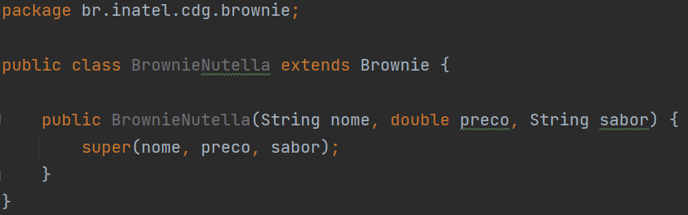
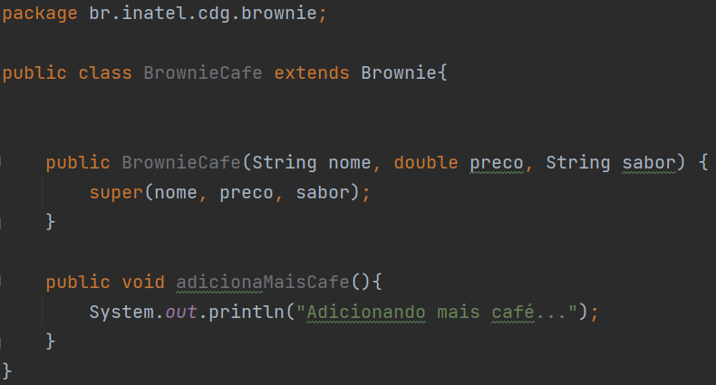

Slide 15
Modelando o Brownie com Herança
As classes BrownieNutella e BrownieCafe ficaram bem menores não é mesmo?
Agora fica bem mais fácil evoluir esse software

Slide 16
Modelando o Brownie com Herança
Observações
A palavra chave super se refere a superclasse, nesse exemplo a Brownie. Ou seja, estamos chamando o construtor da superclasse Inimigo.
Na classe BrownieCafe, colocamos o método adicionaMaisCafe(), pois é uma especialização dessa classe. Não existe razão para colocarmos ela na classe BrownieNutella.
Vamos testar essas classes!

Slide 17
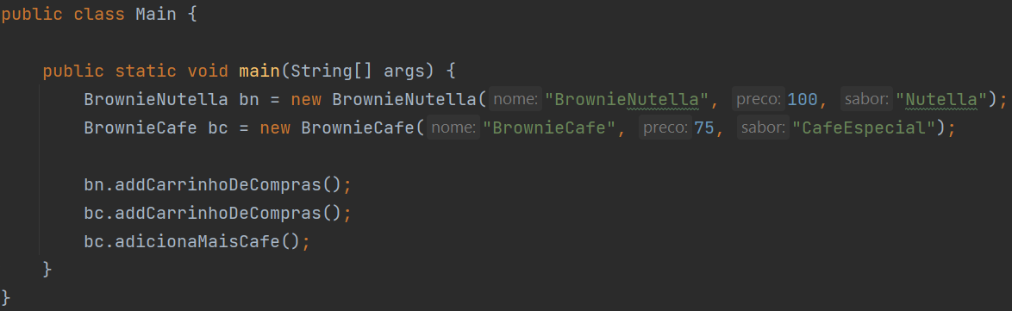

Modelando o Brownie com Herança

Slide 18
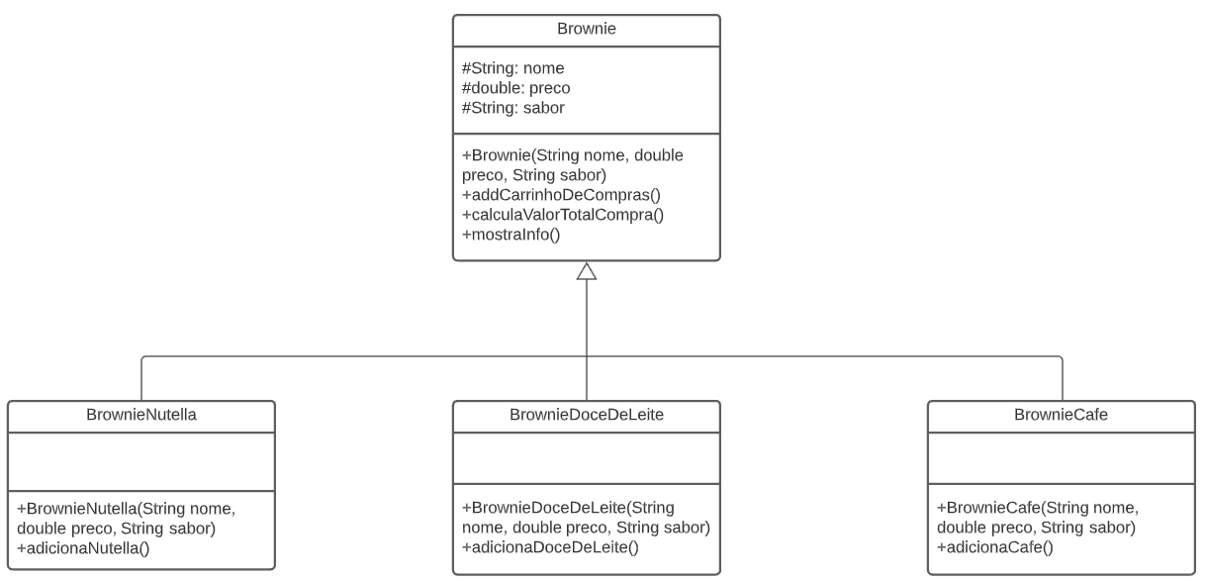
UML com Herança
BrownieNutella herda de Brownie
# Indica protected
BrownieCafe herda de Brownie
BrownieDoceDeLeite herda de Brownie
Indica Herança

Slide 19
Polimorfismo
POLI = muitas
MORFO = formas
Muitas formas de se fazer alguma coisa.
Permite que um mesmo nome, represente vários comportamentos diferentes.

Slide 20
Sobrescrita de Métodos
Temos como especializar comportamento?
Sim! Através da sobrescrita!

Slide 21
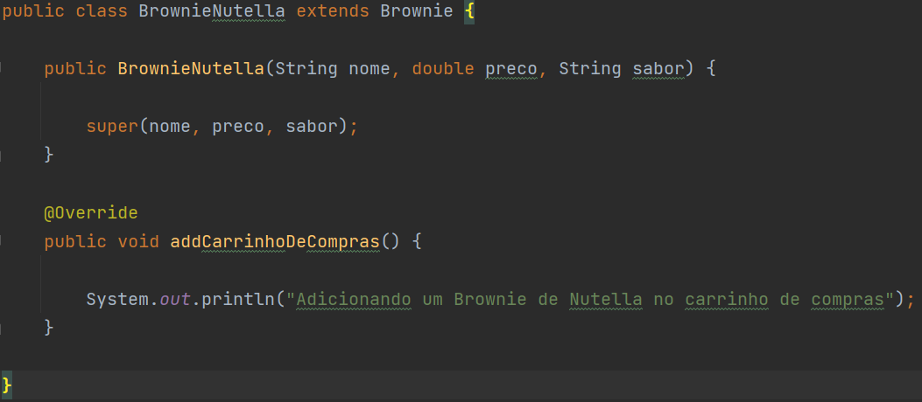
Sobrescrita de Métodos

Slide 22
Sobrescrita de Métodos
Observe que colocamos uma anotação @Override em cima do método “addCarrinhoDeCompras()”para indicar que estamos sobrescrevendo um método da superclasse. Fizemos isso na classe BrownieNutella.
Podemos assim especializar comportamento nas subclasses.
Vamos testar essa chamada.

Slide 23
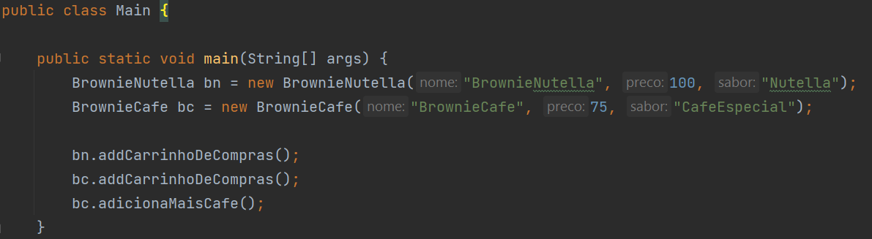
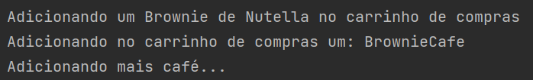

Slide 24
Polimorfismo
Quando dizemos que BrownieNutella herda da classe Brownie, dizemos um BrownieNutella É UM Brownie.
Com essa definição, se uma classe Comprador é capaz de comprar um Brownie, ele pode comprar qualquer classe que herda de Brownie.
Se toda subclasse de Brownie É UM Brownie, então podemos salvar uma referência de BrownieNutella em uma variável do tipo Brownie?
Sim!
Veja o código a seguir

Slide 25
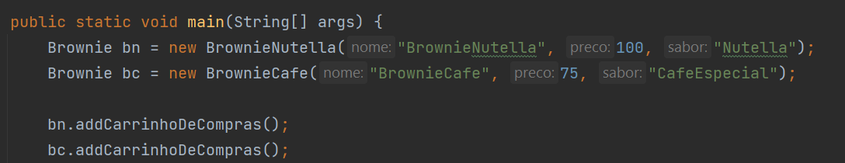
Polimorfismo

Slide 26
Polimorfismo
Perceba que agora as instâncias de BrownieNutella e BrownieCafe foram salvas em uma variável do tipo Brownie
Mas isso não significa que essas instâncias mudaram de tipo. O que mudou foi a forma como elas estão sendo referenciadas. Elas continuam sendo instâncias de BrownieNutella e BrownieCafe, mas suas referências podem ser armazenadas em qualquer variável que seja de uma superclasse, como a Brownie por exemplo!

Slide 27
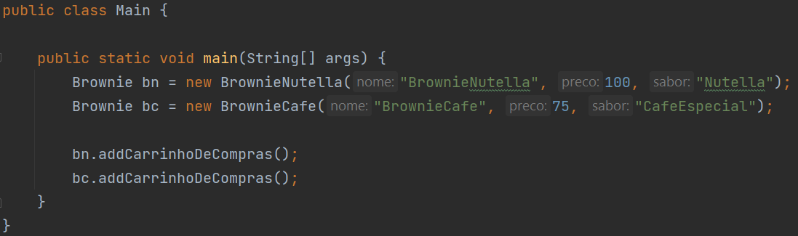

Polimorfismo
O que será impresso ao executar o código? O método addCarrinhoDeCompras() original na classe Brownie, ou o método addCarrinhoDeCompras() que foi sobrescrito nas classes BrownieNutella e BrownieCafe?

Slide 28
Polimorfismo
Dado que as instâncias são de fato BrownieNutella e BrownieCafe, o método chamado será o presente nessas classes e não ao da classe Brownie.
Se não tivéssemos feito uma sobrescrita, seria chamado o método original definido na classe Brownie.
Porém, perceba que como as instâncias estão salvas em variáveis do tipo Brownie, não podemos invocar métodos específicos das instâncias.
Exemplo: Não conseguimos invocar o método adicionaMaisCafe(), definido na classe BrownieCafe, pois a classe Brownie não “conhece” esse método.

Slide 29
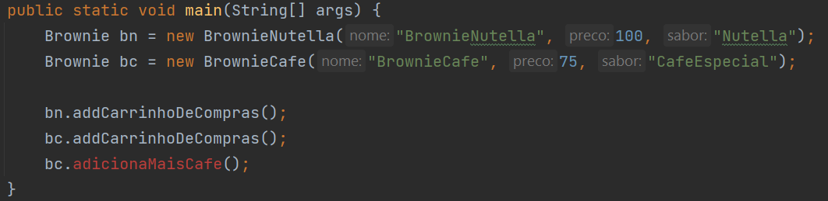
Polimorfismo

Slide 30
Polimorfismo
Mas como fazemos para invocar o método adicionaMaisCafe()?
Primeiro precisamos verificar se uma instância é de um tipo, e depois trocar o tipo de variável de referencia.
Podemos usar o operador instanceof(). Com esse operador podemos testar se uma instância é de um determinado tipo. Se for, podemos fazer o casting e em seguida trabalhar com métodos específicos.

Slide 31
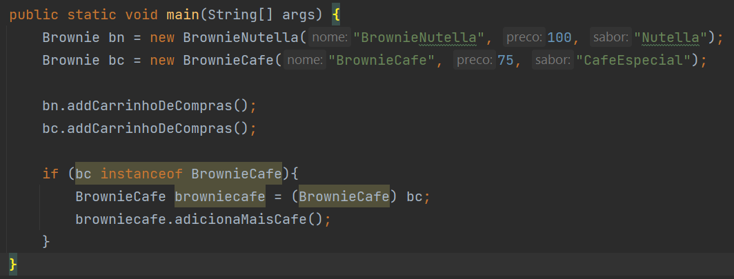
Polimorfismo

Slide 32
Polimorfismo
Qual a vantagem do Polimorfismo?
Com ele podemos criar classes que lidam apenas com as abstrações (ou superclasse) e assim podemos deixar nossas funcionalidades mais genéricas.
Considere uma classe Comprador, que possui um método que recebe um parâmetro do tipo Brownie e faz alguma operação nessa variável.

Slide 33
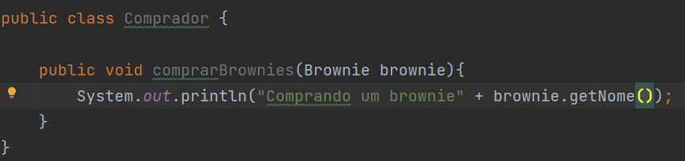
Polimorfismo
Qualquer instância que herda de Inimigo pode ser passada como parâmetro!
Isso traz poder e flexibilidade para escrever programas.
Perceba como fica fácil evoluir esse software, criando novos tipos de Brownies.

Slide 34
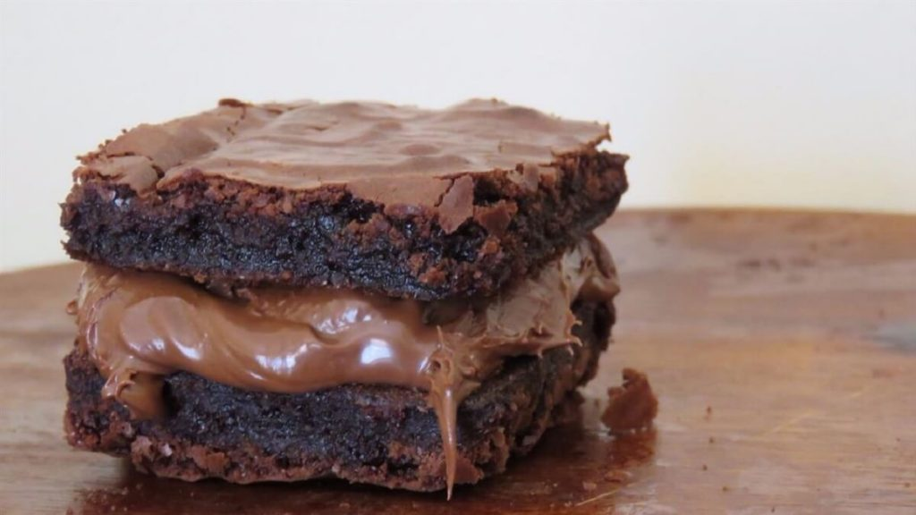
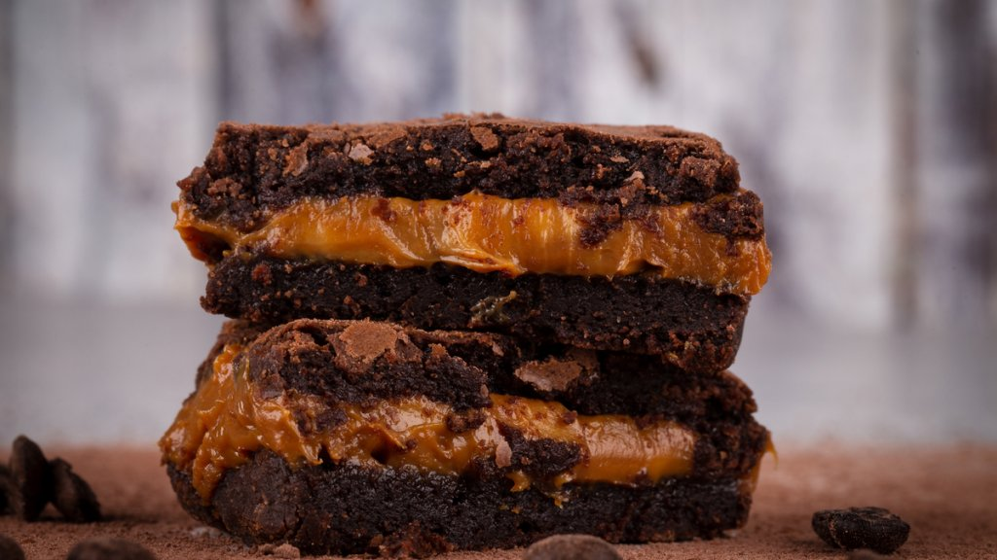
Exercício 1 – Brownie
Crie classes que modelam o diagrama UML do próximo slide
Faça testes na classe Main
Os métodos devem imprimir de forma trivial o comportamento, sempre exibindo o nome de quem está fazendo aquela ação.
O método mostraInfo() deve mostrar o valor de todos os atributos.
O método calculaValorTotalCompra() deve imprimir, além do nome, o preço do Brownie.

Slide 35
Exercício 1 – Brownie

Slide 36
Exercício 2 – Brownie PT2
Faça uma modificação no código do Exercício 1, e permita que cada classe que herde de Brownie, faça a sobrescrita do método addCarrinhoDeCompras(), e personalize a mensagem. Chama esse método na Main.

Slide 37
Exercício 3 – Brownie PT3
Considere o UML do próximo Slide.
Crie uma classe Comprador, que recebe um Brownie e efetua uma compra. Faça com o que o próprio Brownie invoque o método addCarrinhoDeCompra() e calculaValorTotalCompra(). Imprima também o nome do Brownie que está sendo comprado.
Verifique na Main o fluxo de chamadas feitas pelo Comprador.

Slide 38
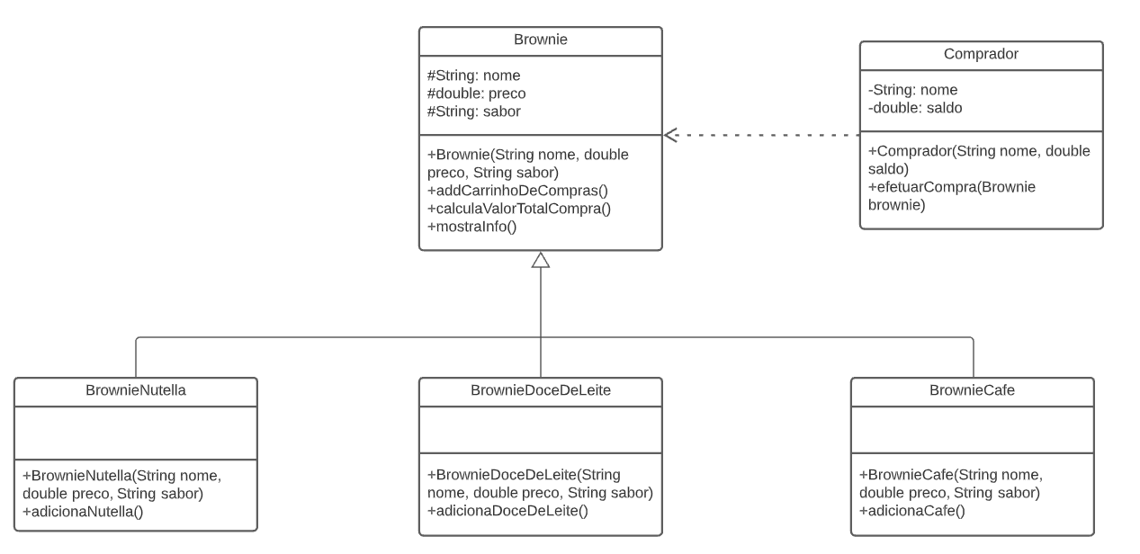
Exercício 3 – Brownie PT3

Slide 39
Resolução dos Exercícios
https://github.com/chrislima-inatel/C206_C125

Slide 40

Material Complementar
Capítulo 9 da apostila FJ-11
Herança, Reescrita e Polimorfismo

